Slide 1
照片去背

Slide 2
點選「從電腦打開圖片」

Slide 3
點選照片後，再點選「開啟」

Slide 4
點選「套索工具」圖示

Slide 5
點選「多邊型套索工具」圖示

Slide 6
將要選取的物件套起來

Slide 7
點選編輯表單下的「反選」

Slide 8
點選編輯表單下的「清除」

Slide 9
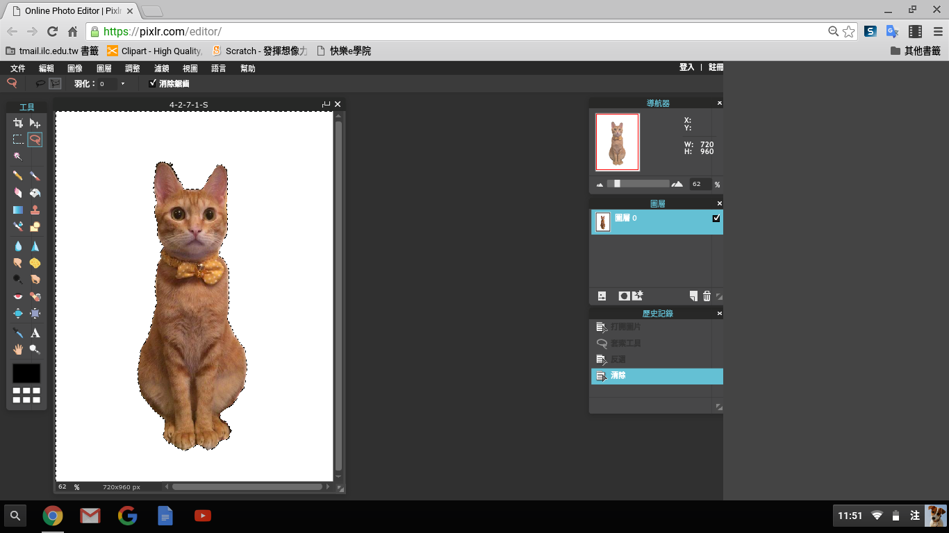
將圖層的鎖點兩下打開

Slide 10
點選「清除」

Slide 11
清除到背景是透明

